Slide 1

Proyecto Semana 3
Base de datos SQL

Slide 2


Descripción
Limpieza de archivos csv con pandas
Creación de base de datos en SQL
ERD diagrama y relaciones entre tablas
Queries con base de datos

Slide 3
Limpieza archivos csv
Se eliminó la tabla de rental ya que no coincidía el ID. También se eliminaron algunas columnas que no aportaban información valiosa.
Se creo una tabla intermedia para conectar la tabla de Actors con la de Film. La tabla filmactor contiene las columnas actor_id, film_id y category_id
Actor
Film
Filmactor

Slide 4

Creación de base de datos en SQL
Se creo la base de datos llamada Cine desde python usando la librería SQLAlchemy

Slide 5
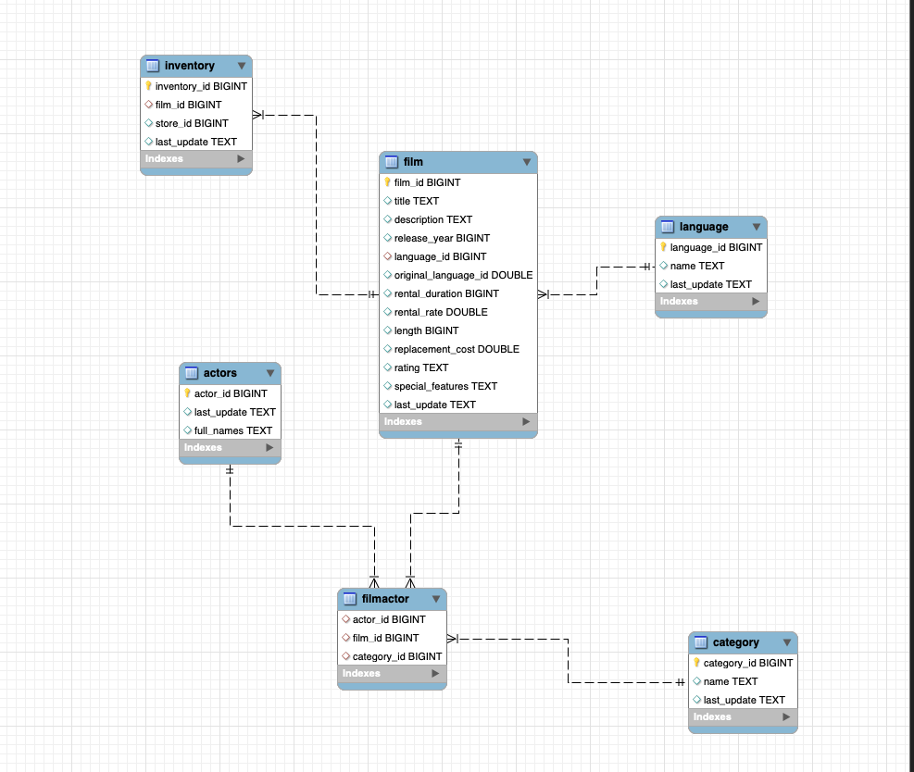
ERD base de datos

Slide 6
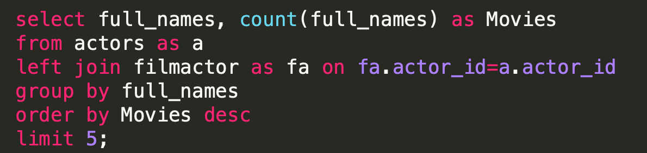
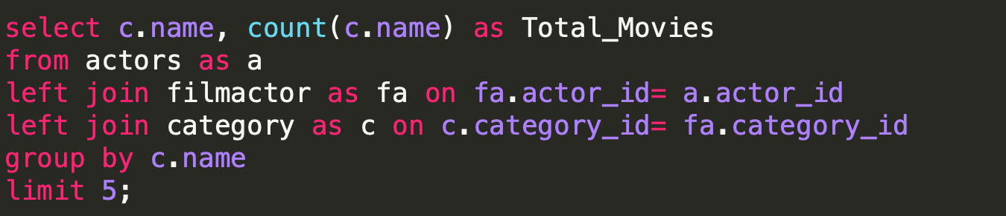
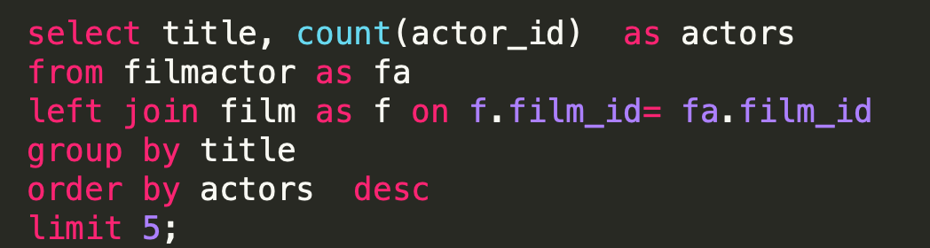

Queries
Película | Nº Actores
Boondock Ballroom | 6
Coneheads Smoochy | 5
Chitty Lock | 5
Stranger Strangers | 5
Flash Wars | 5

